Slide 1



PRESENTACIÓN CAPSTONE
“Zapatillas Duoc: E-Commerce & Retail Analytics”
Ingeniería Informática
Escuela de Informática y Telecomunicaciones
Sede Puente Alto
2026

Slide 2


Luis Alcaide Scrum Master / Backend Developer
Josias Gonzalez Lead DBA / DevOps Enginner
Israel Gonzalez Frontend Dev (Dashboard) / Qa Lead
Bastian Quilodran Data Enginner / ML Developer
Horacio Vergara Full Stack Developer / Data Engineer
INTEGRANTES DEL PROYECTO

Slide 3

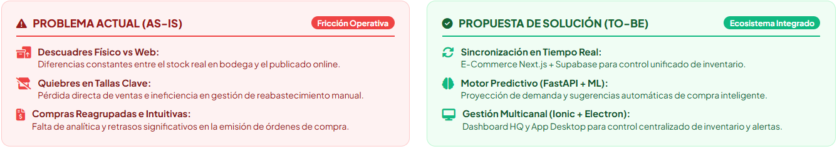

Descripción del Proyecto

Slide 4

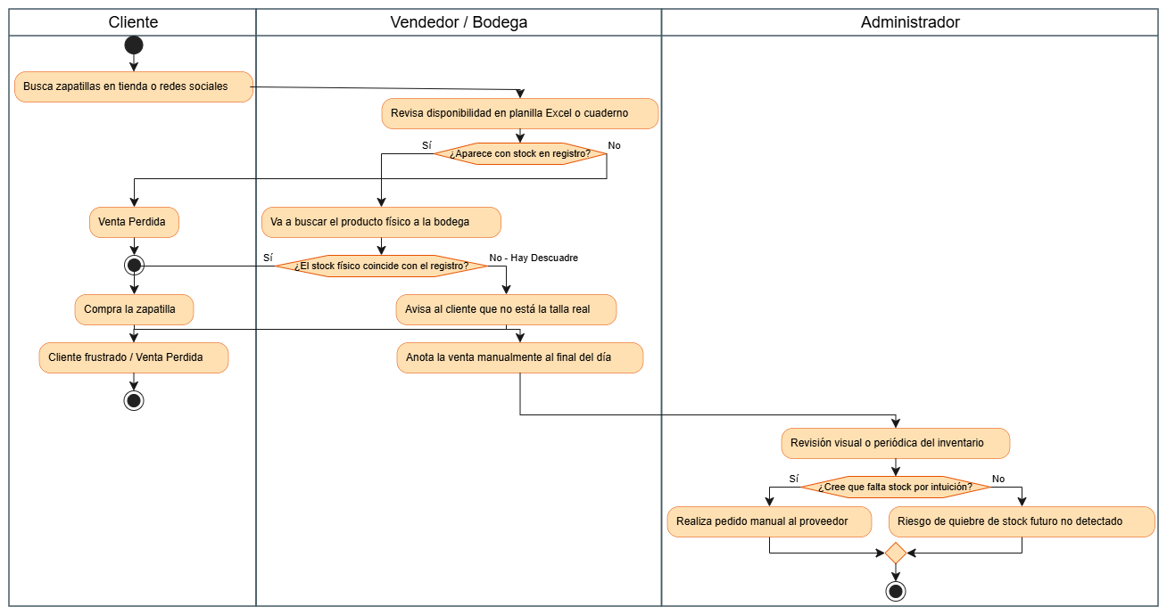
AS-IS

Slide 5

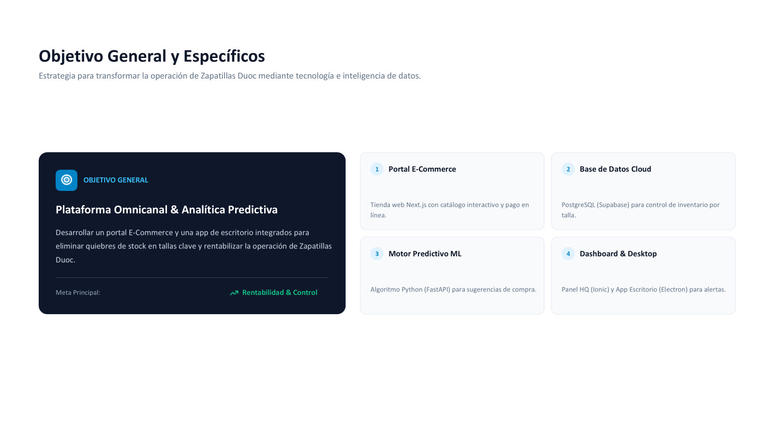
Objetivo General y específicos
Estrategia para transformar la operación de Zapatillas Duoc mediante tecnología e inteligencia de datos

Slide 6
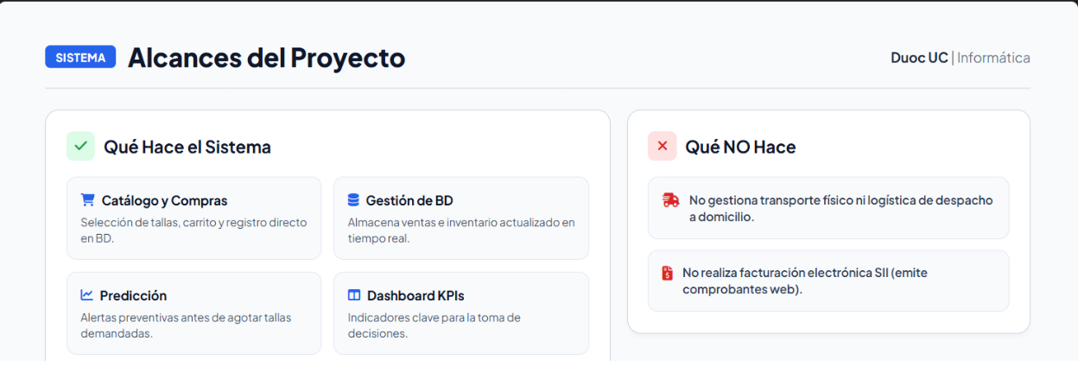

Tendencias actuales

Slide 7

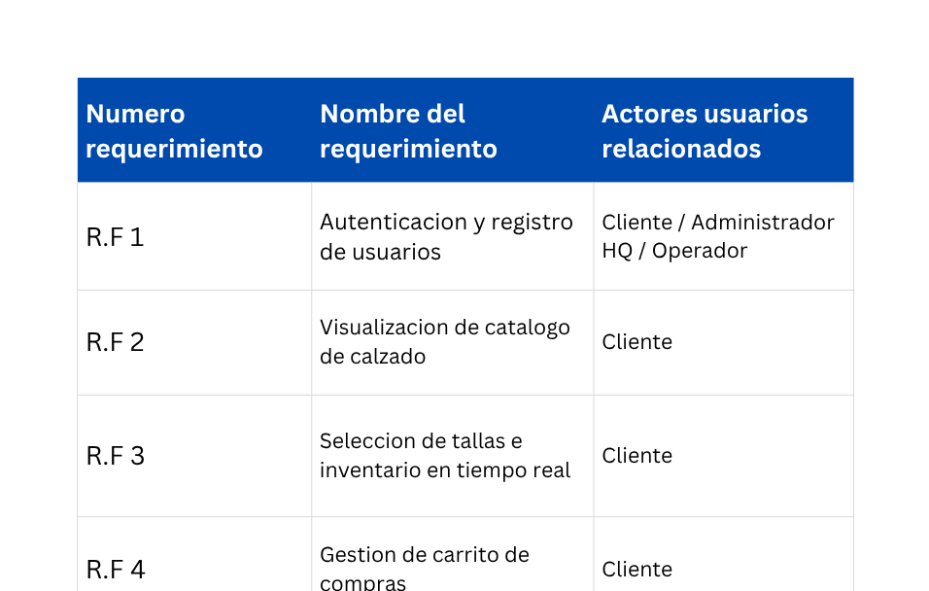
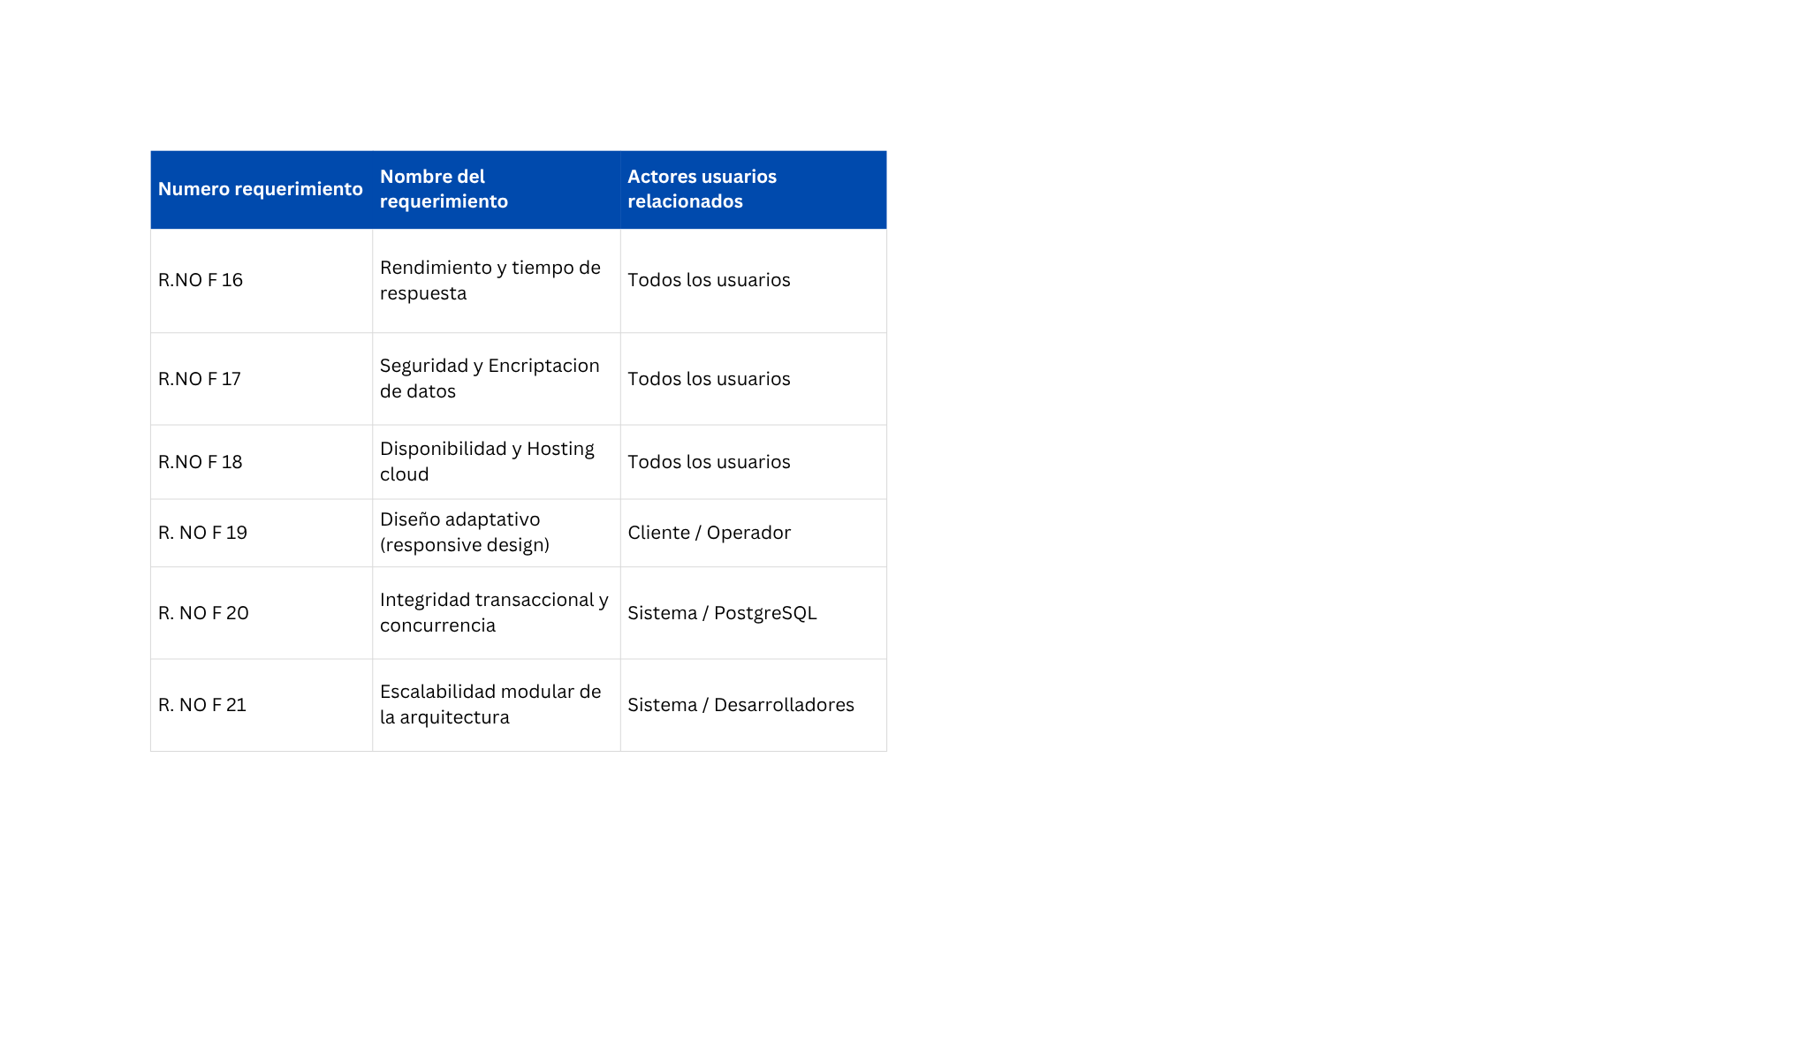
Lista de Requerimientos Funcionales y No Funcionales

Slide 8

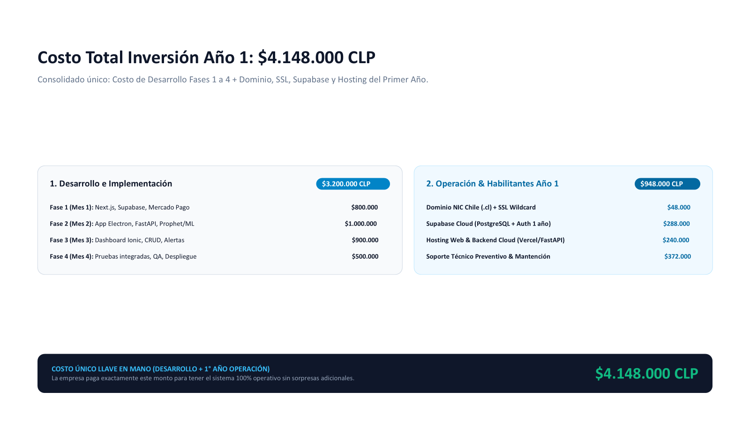
Costo Total Inversión Año 1: $4.148.000
Consolidado único: Costo de Desarrollo Fases 1 a 4 + Dominio SSL, Supabase y Hosting del Primer Año.

Slide 9
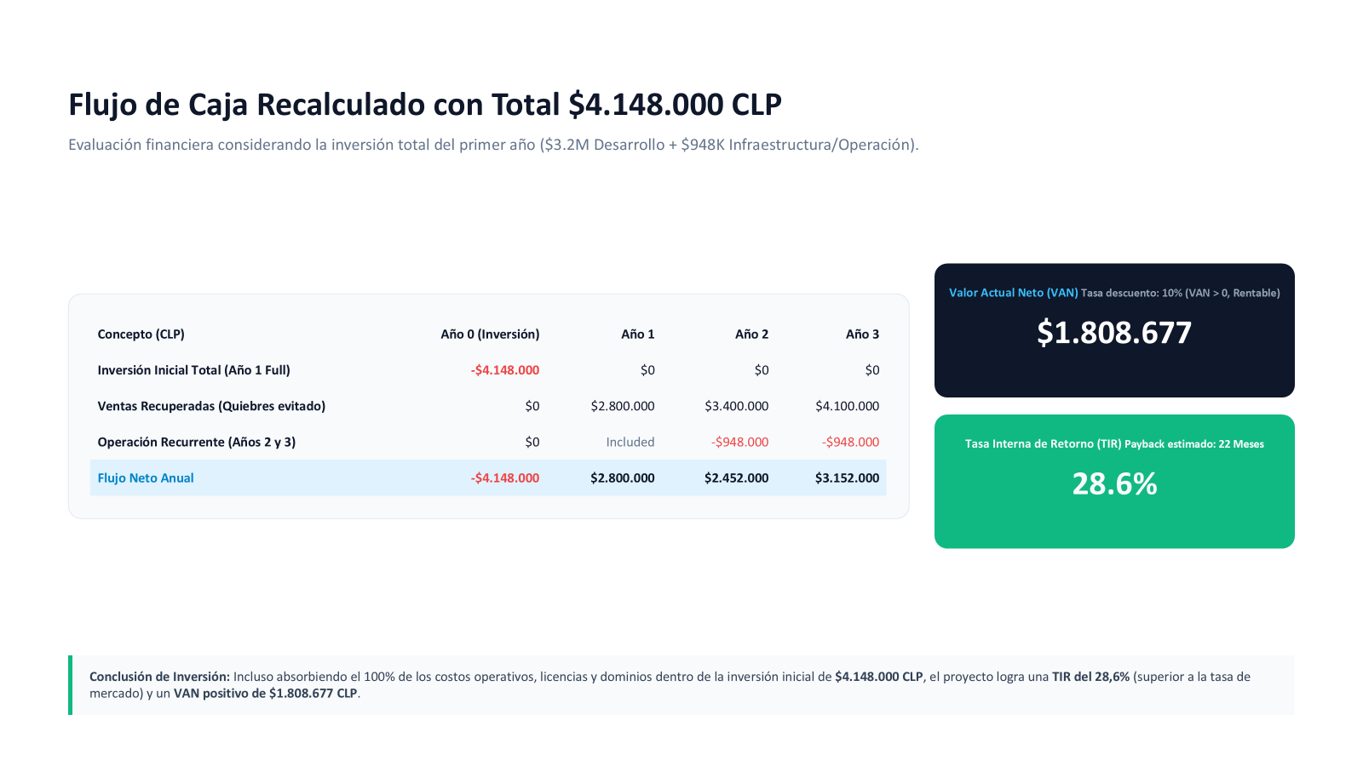
Evaluación financiera considerando la inversión total del primer año ($3.2M Desarrollo + $948K Infraestructur/Operación).
Flujo de Caja Recalculado con Total $4.148.000 CLP

Slide 10

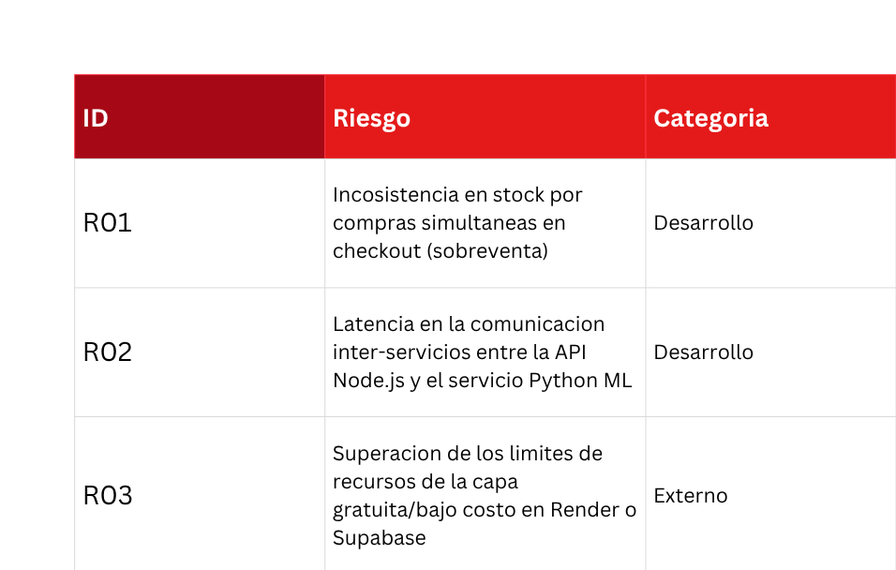
Matriz de riesgos

Slide 11
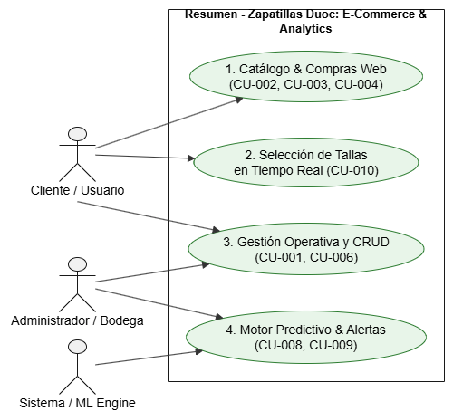

Modelo 4 + 1
Diagrama caso de uso
Flujo comercial web
Navegacion de catalogo, carrito dinamico en tiempo real y proceso de checkout
Gestion operativa HQ y Bodega
Control de acceso, administracion CRUD de catalogo y despacho de ordenes
Core predictivo y alertas
Proyecciones automaticas de demanda, descuento de stock y avisos de quiebre

Slide 12
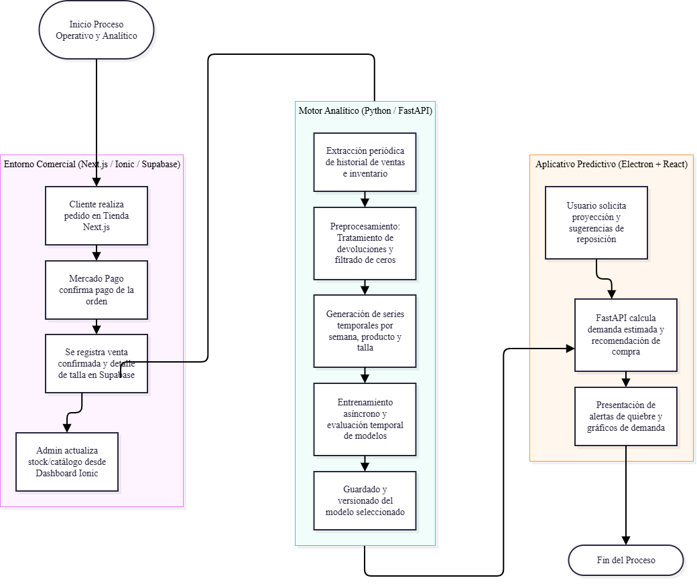
Diagrama de Flujo De Proceso

Slide 13

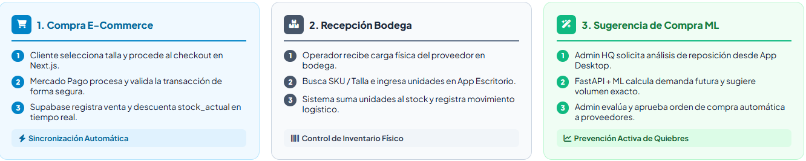

Diagrama de Actividades

Slide 14
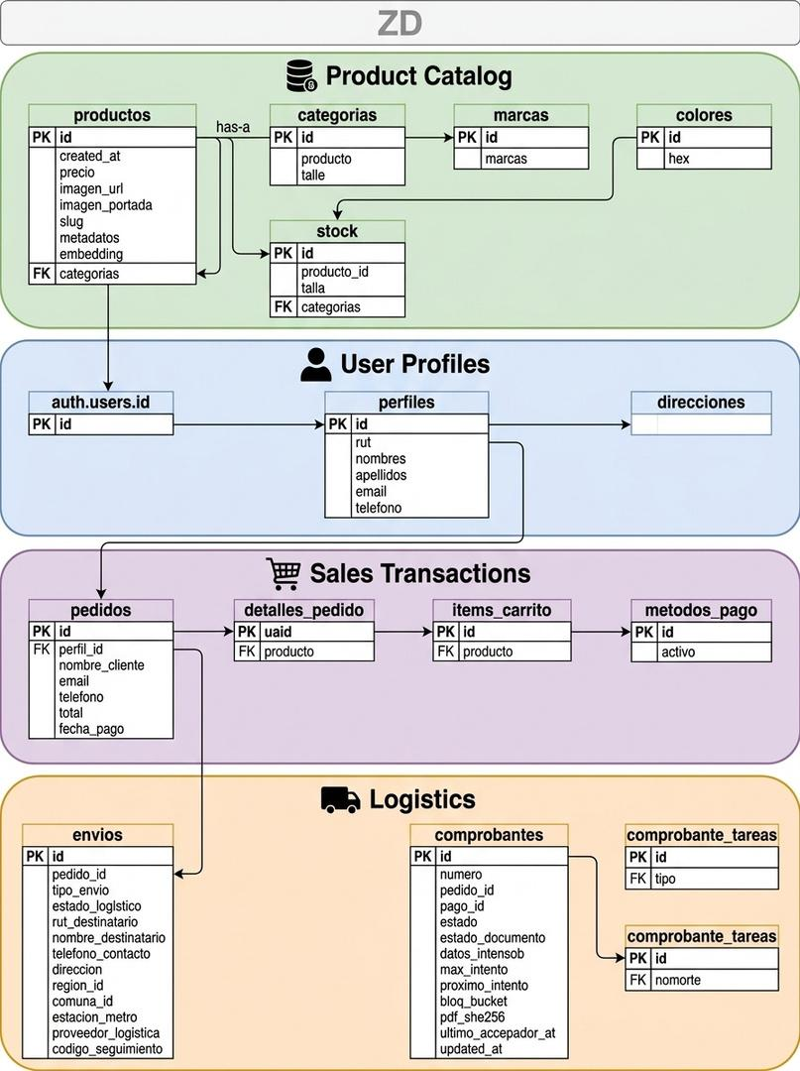
Modelos de datos relacional
Catalogo y stock
Gestion por producto, categorias, marcas, variantes de color y stock por talla
Usuarios y seguridad
Integracion directa con auth.users, perfiles y direcciones de despacho
Ventas y carrito
Transacciones, detalle de pedidos, seguimiento logístico y métodos de pago

Slide 15

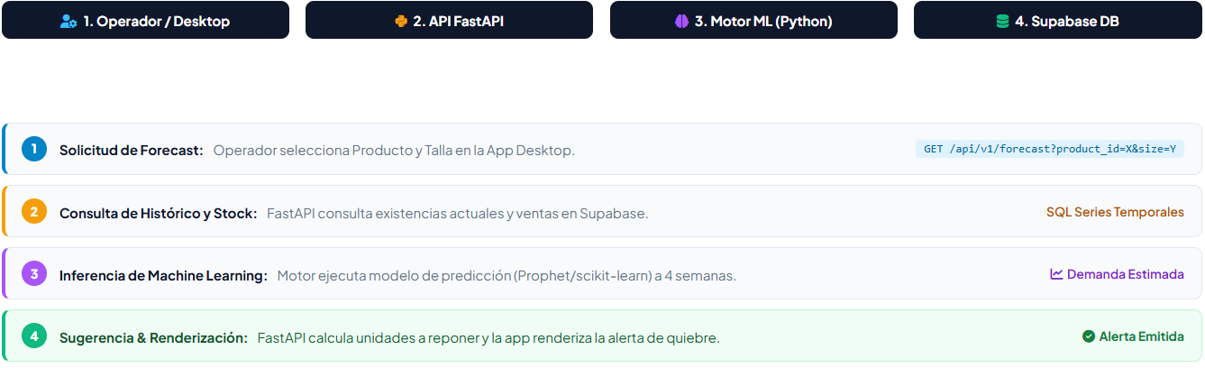
Diagrama De Secuencias

Slide 16

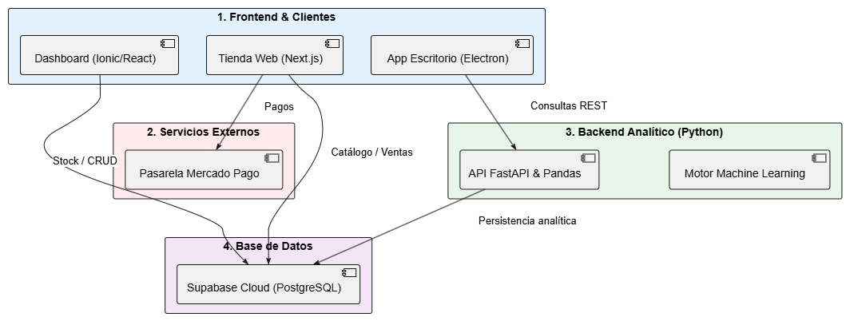
Diagrama de componentes

Slide 17
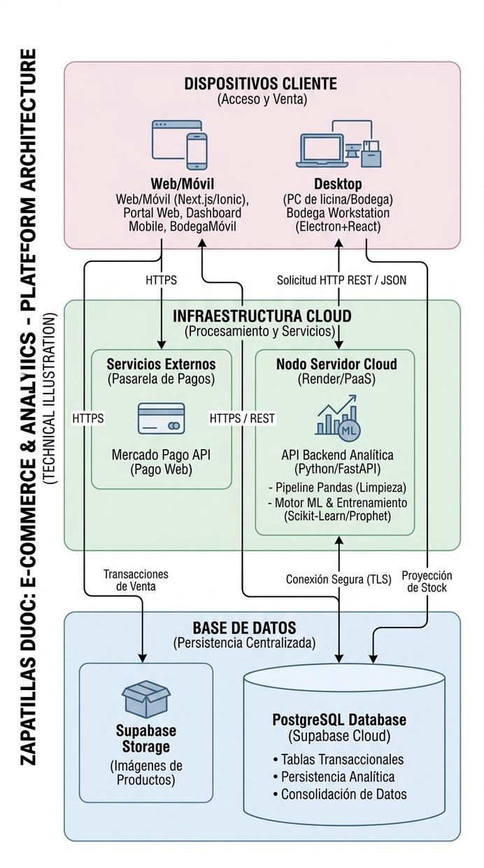
Diagrama De Despliegue
Cliente-Servidor Descaplado
Aislaminto de la logica analitica en FAST API para mantener fluida la interfaz en Electron y React
Validación Temporal ML
Evaluación del modelo mediante ventanas sucesivas para evitar sesgos de rendimiento futuro
Entorno comercial propio
E-commerce con Next.js e Ionic sincronizado son Supabase para datos transaccionales reales

Slide 18

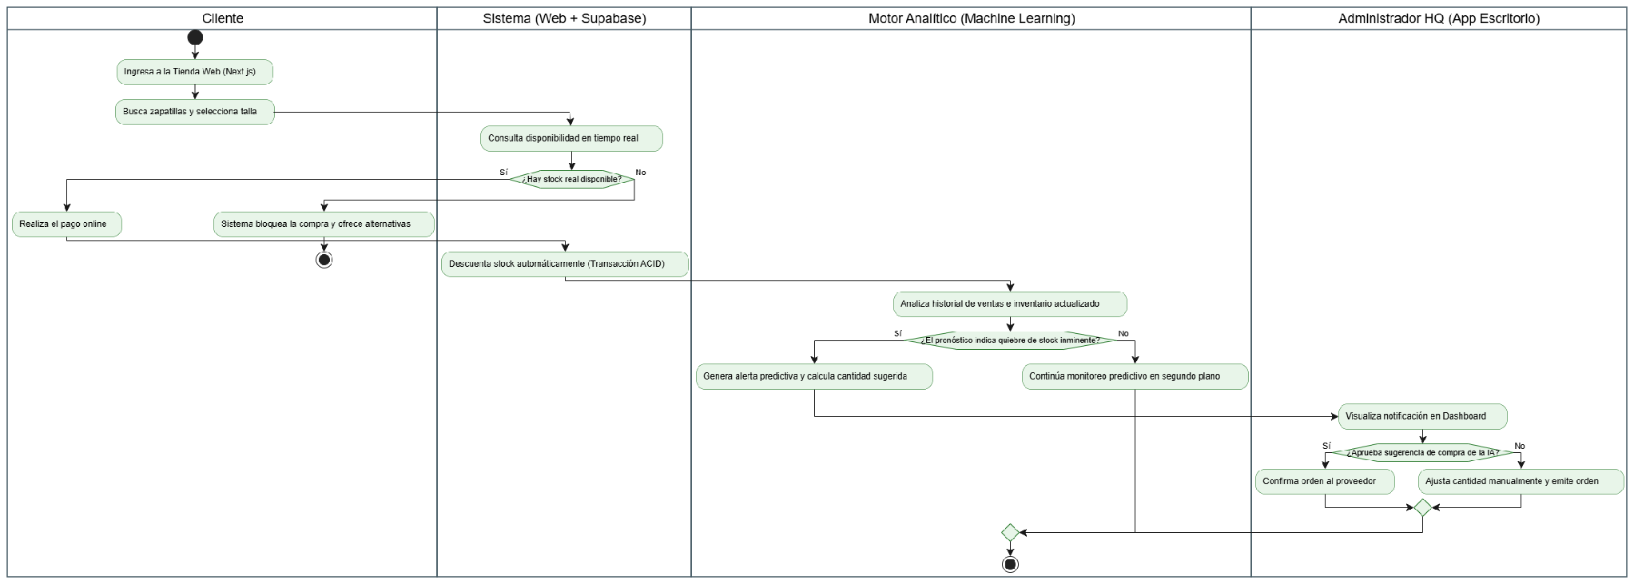

TO-BE

Slide 19



















Tecnologías del Desarrollo
Front-End & Escritorio
Back-End & API REST
Ionic React v7
Electron v28
Tailwind CSS v3
Node.js v20 LTS
Express.js v4
JWT & Bcrypt
Interfaz web/móvil reactiva y app nativa para control fijo en bodega.
Servicios asíncronos, middleware de seguridad y gestión de rutas API.
IA & Machine Learning
Base de Datos & Nube
Python 3.11
FastAPI
Scikit-Learn
Pandas
PostgreSQL
Supabase
Render PaaS
Microservicio analítico para proyección predictiva de demanda por talla.
Base de datos relacional con triggers ACID y despliegue continuo CI/CD.

Slide 20

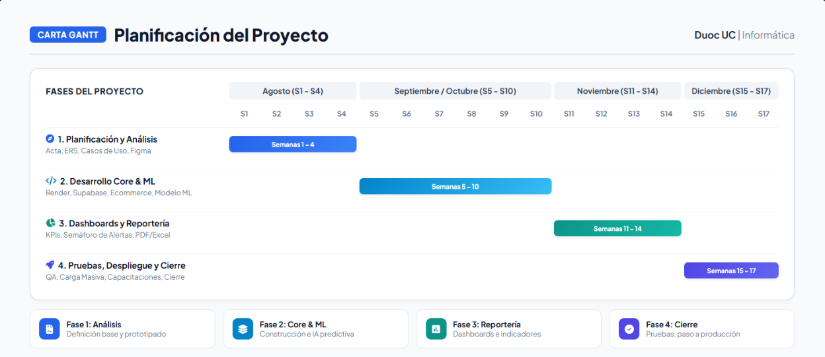


Slide 21

Conclusión
  Solución Tecnológica Integral: Se consolidó una plataforma B2B y B2C que fusiona un e-commerce transaccional en la nube con un motor analítico predictivo basado en Machine Learning (Prophet/scikit-learn).
  Viabilidad Financiera y Rentabilidad: :Incluso absorbiendo el 100% de los costos operativos, licencias y dominios dentro de la inversión inicial de $4.148.000 CLP, el proyecto logra una TIR del 28,6% (superior a la tasa de mercado) y un VAN positivo de $1.808.677 CLP.
  Impacto Operativo Real: Optimiza de forma automatizada la reposición de stock, erradicando los quiebres de inventario y elevando la eficiencia logística y comercial de la marca.

Slide 22
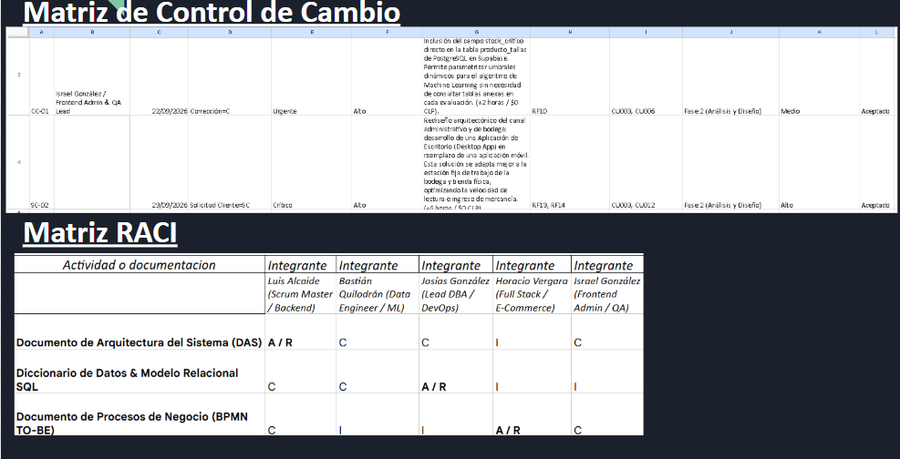
ANEXOS

Slide 23
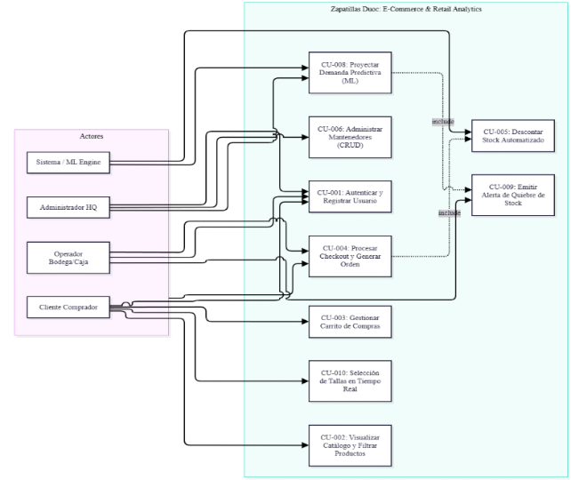
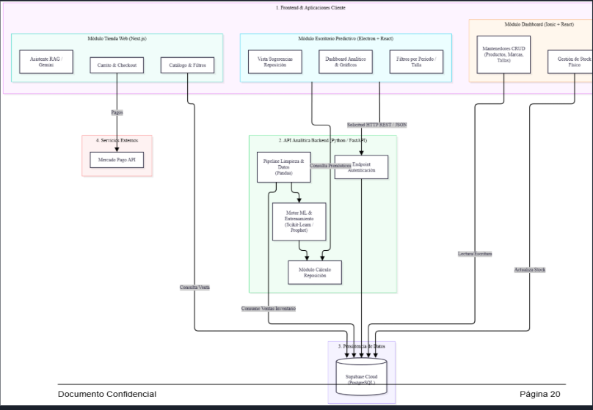
Diagrama De Componentes
Caso de uso

Slide 24
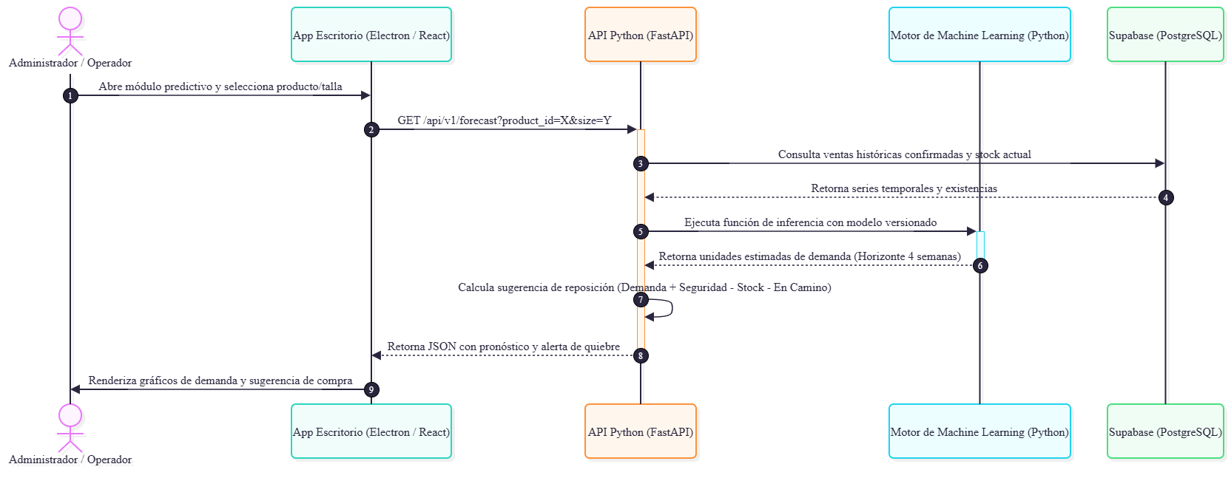
Diagrama de secuencias

Slide 25
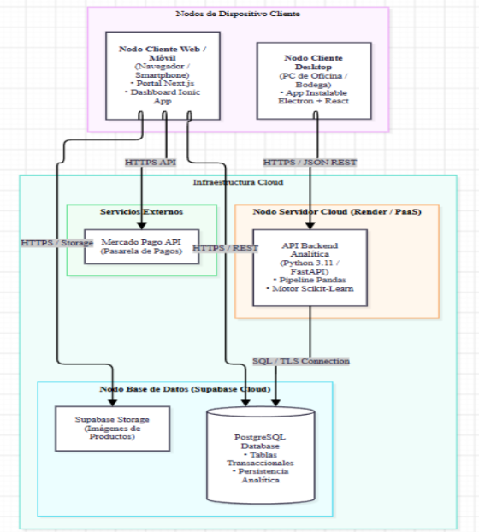
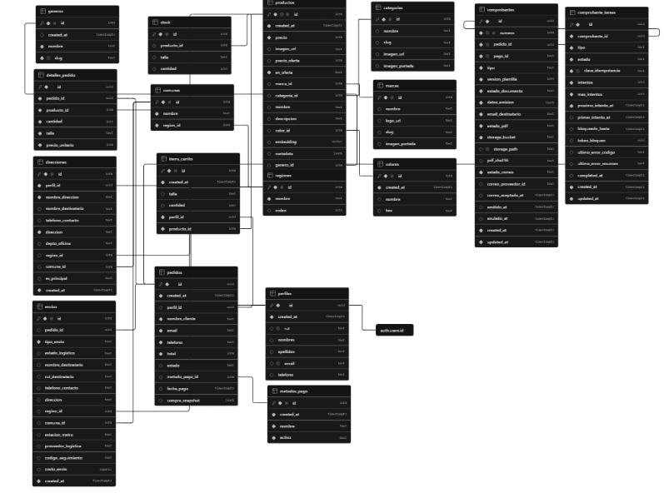
Vista fisica
Diagrama base de datos

Slide 26


